Slide 1
Презентация по теме «Безударные гласные проверяемые ударением» Обучение применению правилу
2 класс. Бунеев Р.Н.«Школа 2100..»
Тип урока: урок развития умений

Slide 2
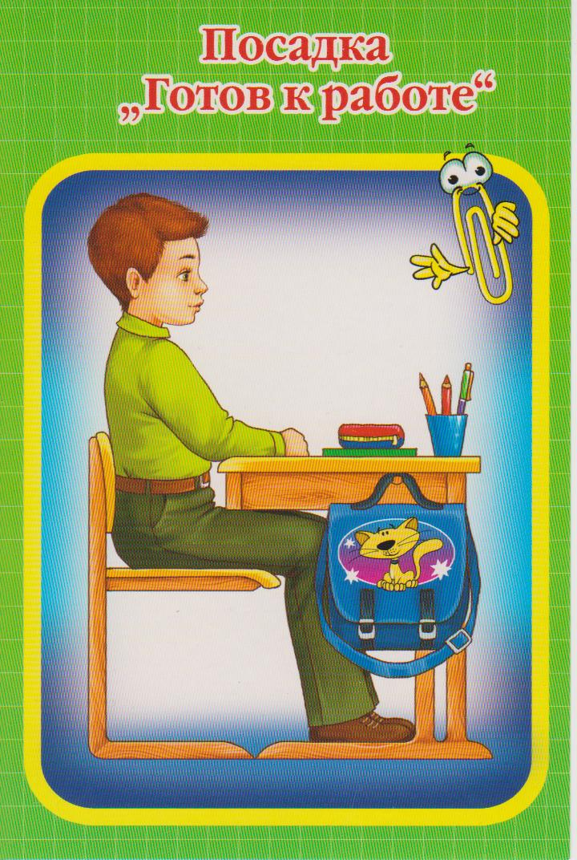
Проверка домашнего задания Подобрать к схемам слова

Slide 3
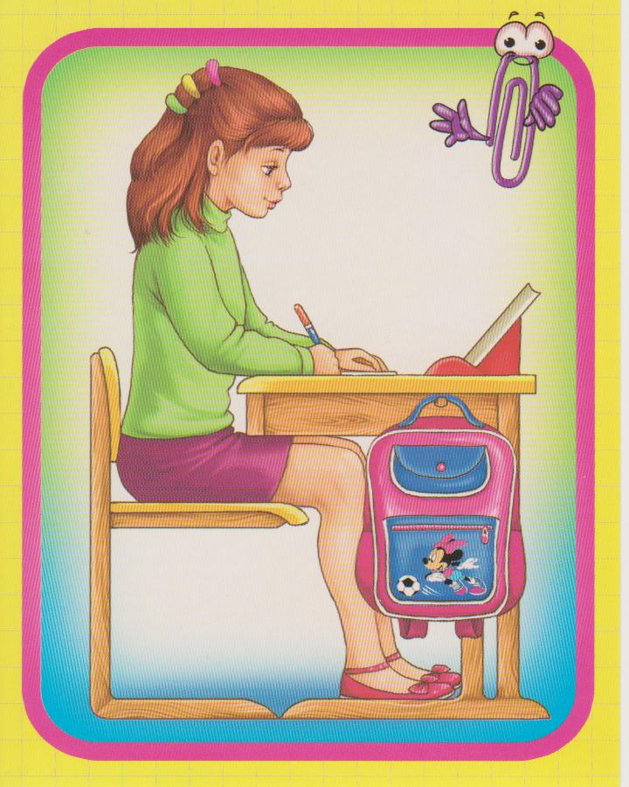
Введение в тему урока
Распределить слова по группам:
Р.бочий, м.ре, сл.ва, н.род, сн.га, .ртистка, н.ра, к.р.ндаш, тр.мвай, з.ма, д.ма.

Slide 4
По какому признаку распределили слова
рабочий
народ
артистка
карандаш
трамвай
м.ре
сн.га
н.ра
з.ма
д.ма
сл.во

Slide 5
Выведение алгоритма правильного написания безударной гласной в корне слова
Как действовали, чтобы правильно выбрать букву для правильного написания слова?
Прочитаем слово.
Поставим ударение.
Выделяем корень, если в нём безударный гласный.
Подберём однокоренные слова.
Находим среди них проверочное.
Напишем такую же букву в безударном слоге.
Обозначим орфограмму - подчеркнём её одной чертой.

Slide 6
Алгоритм
Читаю.
Ударение.
Корень.
Однокоренные слова.
Проверочное слово.
Пишу букву.
Орфограмма.

Slide 7
Гимнастика для глаз
Упражнение 1.
Поморгай часто - часто несколько раз, потом закрой глаза и сосчитай до 5. Повтори упражнение 4-5 раз.
Упражнение 2.
Проделай в среднем темпе 3-4 круговых движений глазами вправо, потом 3-4 влево. Затем расслабь глаза, посмотри вдаль и сосчитай до 6. Повтори упражнение 1-2раза.

Slide 8
Гимнастика для глаз
Упражнение 3.
Вытяни руку вперёд, а затем медленно двигай указательным пальцем влево - вправо, вверх-вниз и следи за ним взглядом. При этом голову держи неподвижно. Повтори упражнение 4-5 раз. (Картинка 2)
Упражнение 4.
Вытяни руку вперёд, слегка согни её в локте. Посмотри на указательный палец, сосчитай до 4, затем переведи взгляд вдаль и сосчитай до 6. Повтори упражнение 4-5 раз.

Slide 9
Гимнастика для глаз
Упражнение 5.
Крепко зажмурь глаза и сосчитай до 3, затем открой глаза и, глядя вдаль, сосчитай до 5. Повтори упражнение 4-5 раз.

Slide 10
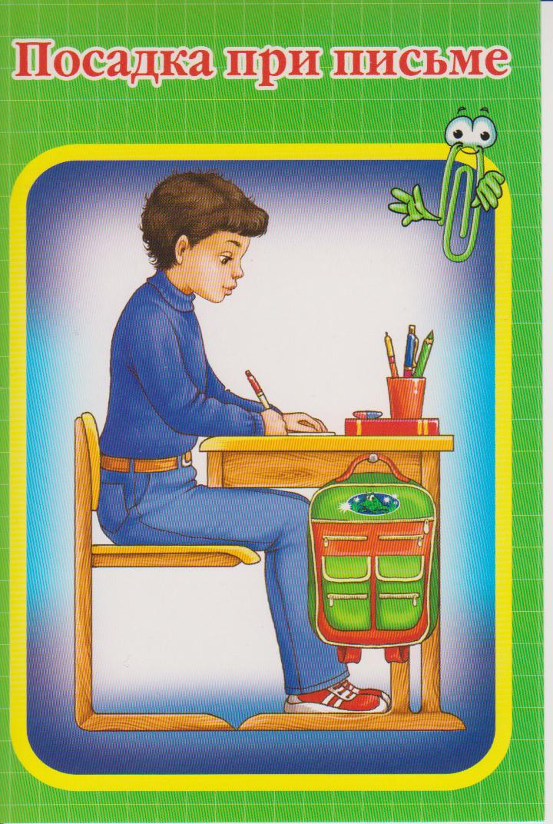
Развитие умения действовать по алгоритму
Упражнение 228 (в учебнике)
По (реки) реке плывут (плот) плоты.
В (сад) саду созрели (плод) плоды.
На (травка) траве блестит (росы) роса.
В (гнёзда) гнезде (грач) грача пищат (птенчик) птенцы.

Slide 11
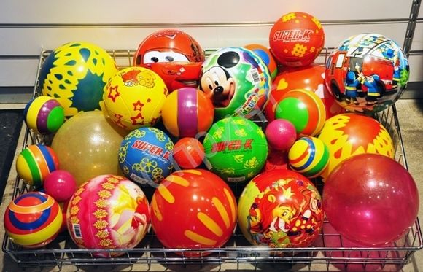
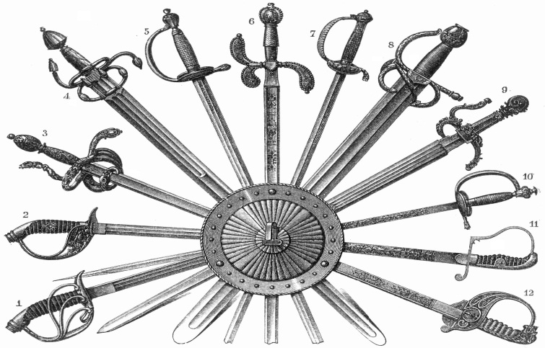
Применяем новые знания
Как напишем слово м.чи
мяч- мячи меч- мечи

Slide 12
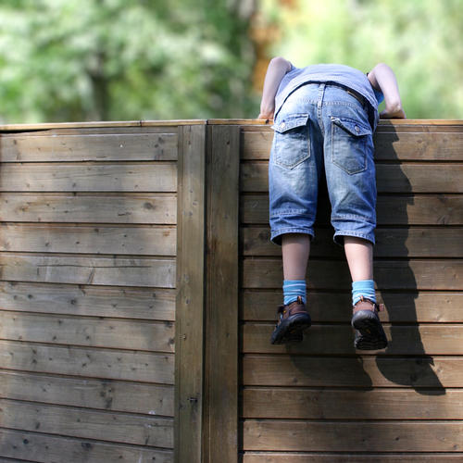
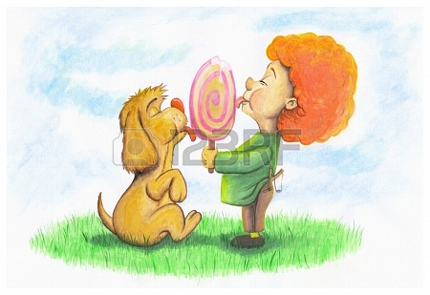
Применяем новые знания
Как напишем слово сл.зал
лижет - слизал слез -слезал

Slide 13
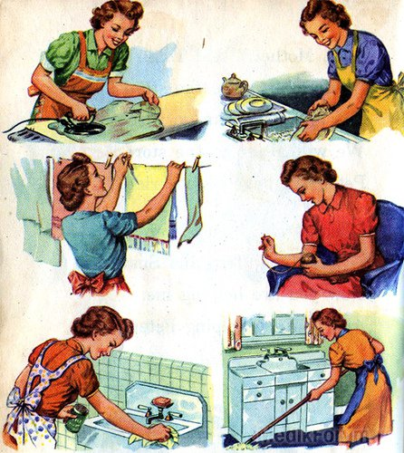
Применяем новые знания
Как напишем слово ч.стота
чисто- чистота часто - частота

Slide 14
Самостоятельное применение знаний
Проверяем (взаимопроверка)
Стальные мечи, круглые мячи, слизал масло, слезал с дерева, в доме порядок и чистота, частота пульса.

Slide 15
Самостоятельное применение знаний
Игра «Эстафета» проводится по колонкам.
Каждый читает одно слово, записывает проверочное слово, вставляет пропущенную букву и передаёт следующему игроку.
Проверка:
вёсны – весна беды – беда
пой – поют горы - гора
стёкла – стекло сосны - сосна
вёл – ведёт возит – возить
слон – слоны тигр - тигрята
дай – дают кот - коты
цвет – цветы нёс - несёт
окна – окно жил - живёт

Slide 16
Подведение итогов
Что нового вы узнали сегодня на уроке?
Где пригодятся полученные знания?
Читаю слово.
Ставлю ударение.
Выделяю корень.
Нахожу однокоренные слова.
Подбираю проверочное слово.
Пишу букву.
Выделяю орфограмму.

